Slide 1
Struts2
讲师：袁杰
北京传智播客教育 www.itcast.cn

Slide 2
Struts2表单数据校验
前台校验
也称之为客户端校验，主要是通过JavaScript编程的方式进行表单数据的验
证。
后台校验
也称之为服务器端校验，这里指的是使用Struts2通过XML配置的方式进行表
单数据的验证。
北京传智播客教育 www.itcast.cn

Slide 3
Struts2表单数据校验
Struts2如何进行表单验证(手工方式)
0. 定义需要校验的表单login.jsp(Struts2标签)
1. Action继承ActionSupport(提供和表单同名的属性以及get和set)
2. 重写validate方法
3. 使用this.addFieldError(“username”, “用户名不能为空!”);添加校验信息
4. 使用<s:fielderror fieldName=“username” />显示指定校验信息
校验信息模板问题
当显示错误信息的时候查看页面源码,可见错误信息是以ul的方式显示出来
的，如果需要不换行显示错误信息，那么需要修改struts核心包中的
/template/simple/fielderror.ftl即可。
校验方法执行 setXxx() → validate() → execute()同类方法
默认validate()校验Action中的所有方法，如果用户要单击注册超链接访问
注册页面的时候该方法就会执行校验无法跳转。所以需要重写validateXxx()
如果只是需要校验login方法那么就是validateLogin()
北京传智播客教育 www.itcast.cn

Slide 4
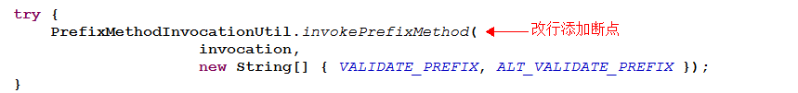
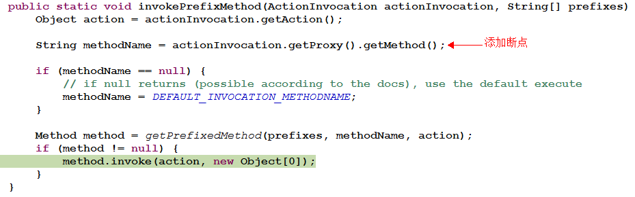
Struts2校验器源码分析
Struts2的校验拦截器
<interceptor name="validation" class="org.apache.struts2.interceptor.validation.AnnotationValidationInterceptor"/>
AnnotationValidationInterceptor继承自ValidationInterceptor 中添加断点
进入到invokePrefixMethod方法中添加断点
北京传智播客教育 www.itcast.cn

Slide 5
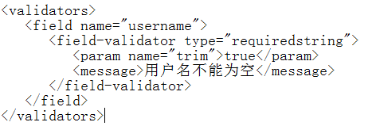
Struts2表单数据校验(XML配置)
Struts2配置方式数据校验
0. 定义jsp文件 1. 编写Action 2. 编写xml文件 3. 运行
校验的XML配置文件
0. 该配置文件验证的xml文件的规范在xwork-core-2.1.6.jar包下的:xwork-validator-
1.0.3.dtd
1. 命名方式ActionClassName-validation.xml 放置在同Action的包下，引入DTD规范
的时候参见0步骤中的约束文件
2. 配置
3. 校验器的类型参见以下文件
xwork-core-2.1.6.jar\com\opensymphony\xwork2\validator\validators\default.xml
北京传智播客教育 www.itcast.cn

Slide 6
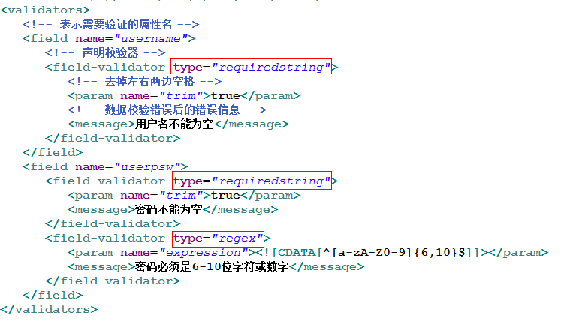
Struts2表单数据校验(XML配置)
Struts2的校验配置文件
默认对所有的方法进行校验，对指定方法校验的话使用以下校验文件命名:
ActionClassName-ActionName-validation.xml
ValidateAction-validateAction_regist-validation.xml
这里指定的
ActionName是请
求的Action名，不
带.action后缀！
北京传智播客教育 www.itcast.cn

Slide 7
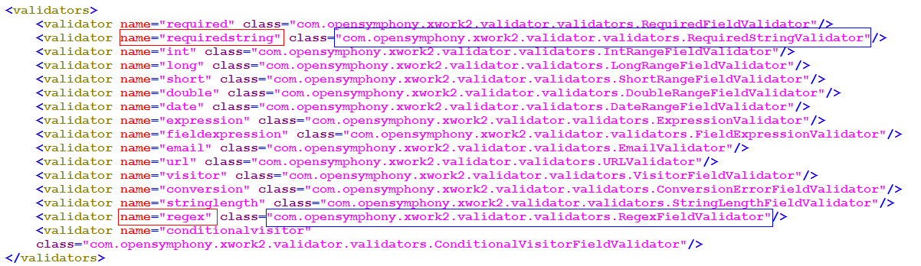
Struts2内置的数据校验器
xwork-core-2.1.6.jar中
\com\opensymphony\xwork2\validator\validators\default.xml中声明的校验器
如何配置校验器?
直接API中查看校验器即可在文档中查看到XML的配置校验方式拷贝即可。
北京传智播客教育 www.itcast.cn

Slide 8
Struts2内置的数据校验器(详解)
required: 确保某给定字段的值不是空值 null
requiredstring: 确保某给定字段的值既不是空值 null, 也不是空白.
trim 参数. 默认为 true, 表示 struts 在验证该字段值之前先剔除前后空格.
stringlength: 验证一个非空的字段值是不是有足够的长度.
minLength: 相关字段的最小长度. 若没有给出这个参数, 该字段将没有最小长度限制
maxLength:相关字段的最大长度. 若没有给出这个参数, 该字段将没有最大长度限制
trim: 在验证之前是否去除前后空格
int: 检查给定字段的值是否可以被转换为一个整数且在一定范围
min: 相关字段的最小值. 若没给出这个参数, 该字段将没有最小值限制
max: 相关字段的最大值. 若没给出这个参数, 该字段将没有最大值限制
date: 确保某给定日期字段的值落在一个给定的范围内
max:相关字段的最大值. 若没给出这个参数, 该字段将没有最大值限制
min:相关字段的最小值. 若没给出这个参数, 该字段将没有最小值限制
北京传智播客教育 www.itcast.cn

Slide 9
Struts2内置的数据校验器(详解)
email: 检查给定 String 值是否是一个合法的 email
url: 检查给定 String 值是否是一个合法的 url
regex: 检查某给定字段的值是否与一个给定的正则表达式模式相匹配.
expresssion*: 用来匹配的正则表达式
caseSensitive: 是否区分字母的大小写. 默认为 true
trim: 是否去除前后空格. 默认为 true
conversion: 转换校验器,指定在类型转换失败时,提示的错误信息
visitor: 用于校验action中的复合属性,它指定一个校验文件用于校验复合属性中的属性
expression: OGNL表达式校验器,expression参数指定ognl表达式,该逻辑表达式基于ValueStack进行求值,返回true时校验通过,否则不通过,该校验器不可用在字段校验器风格的配置中
double: 双精度浮点数校验器,要求field的双精度浮点数必须在指定范围内,min指定最小值,max指定最大值
北京传智播客教育 www.itcast.cn

Slide 10
Struts2内置的数据校验器校验规则配置
required 必填校验器
<field-validator type="required">
<message>性别不能为空!</message>
</field-validator>
requiredstring 必填字符串校验器
<field-validator type="requiredstring">
<param name="trim">true</param>
<message>用户名不能为空!</message>
</field-validator>
stringlength 字符串长度校验器
<field-validator type="stringlength">
<param name="maxLength">10</param>
<param name="minLength">2</param>
<param name="trim">true</param>
<message><![CDATA[产品名称应在2-10个字符之间]]></message>
</field-validator>
北京传智播客教育 www.itcast.cn

Slide 11
Struts2内置的数据校验器校验规则配置
int 整数校验器
<field-validator type="int">
<param name="min">1</param>
<param name="max">120</param>
<message>年龄必须在1-120之间</message>
</field-validator>
字段OGNL表达式校验器
<field name="imagefile">
<field-validator type="fieldexpression">
<param name="expression"><![CDATA[imagefile.length() <= 0]]></param>
<message>文件不能为空</message>
</field-validator>
</field>
北京传智播客教育 www.itcast.cn

Slide 12
Struts2内置的数据校验器校验规则配置
email 邮件地址校验器
<field-validator type="email">
<message>电子邮件地址无效</message>
</field-validator>
regex 正则表达式校验器
<field-validator type="regex">
<param name="expression"><![CDATA[^13\d{9}$]]></param>
<message>手机号格式不正确!</message>
</field-validator>
北京传智播客教育 www.itcast.cn

Slide 13
Struts2内置的数据校验器校验规则配置
当为某个action提供了ActionClassName-validation.xml和ActionClassName-ActionName-validation.xml两种规则的校验文件时，系统按下面顺序寻找校验文件：
1、AconClassName-validation.xml
2、ActionClassName-ActionName-validation.xml
系统寻找到第一个校验文件时还会继续搜索后面的校验文件，当搜索到所有校验文件时，会把校验文件里的所有校验规则汇总，然后全部应用于处理方法的校验。如果两个校验文件中指定的校验规则冲突，则只使用后面文件中的校验规则。
当action继承了另一个action，父类action的校验文件会先被搜索到。假设UserAction继承BaseAction， UserAction在struts.xml的配置如下：
<action name="user" class="cn.itcast.action.UserAction" method="{1}">
.....
</action>
访问上面名为user的action，系统先搜索到BaseAction-validation.xml， BaseAction-user-validation.xml，接着搜索到UserAction-validation.xml， UserAction-user-validation.xml。校验规则是这四个文件的总和。
北京传智播客教育 www.itcast.cn

